Slide 1
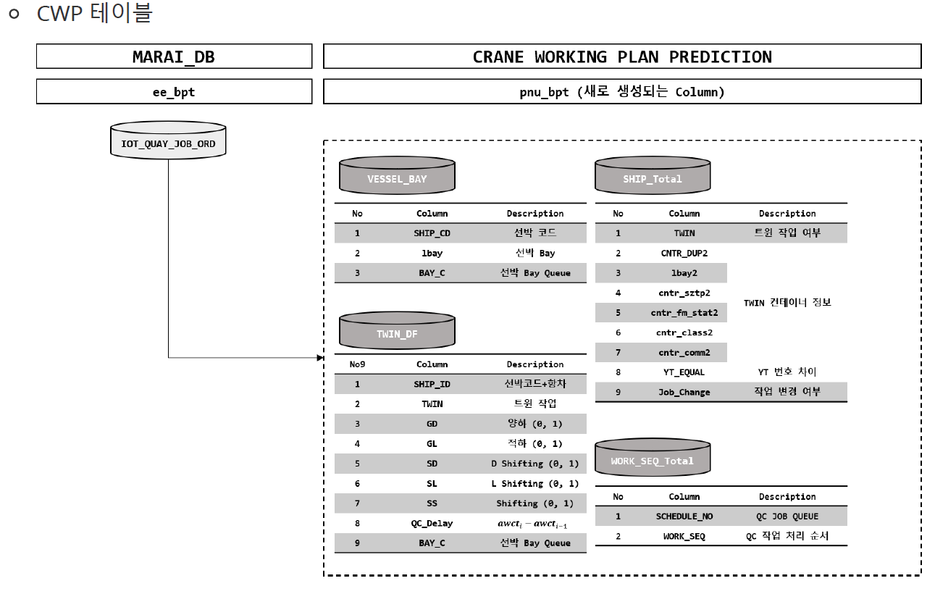
QC 패턴 분석 테이블
column에 대한 설명은 데이터 정의서와 동일하며 추가된 column은 Dashboard_DB_schema_v0.1.xlsx 참조

Slide 2
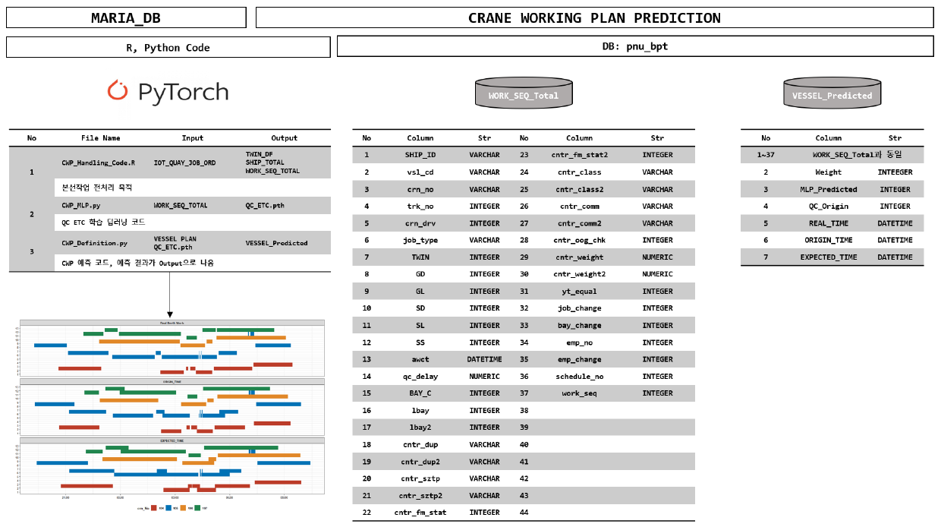
QC 패턴 분석 테이블

Slide 3
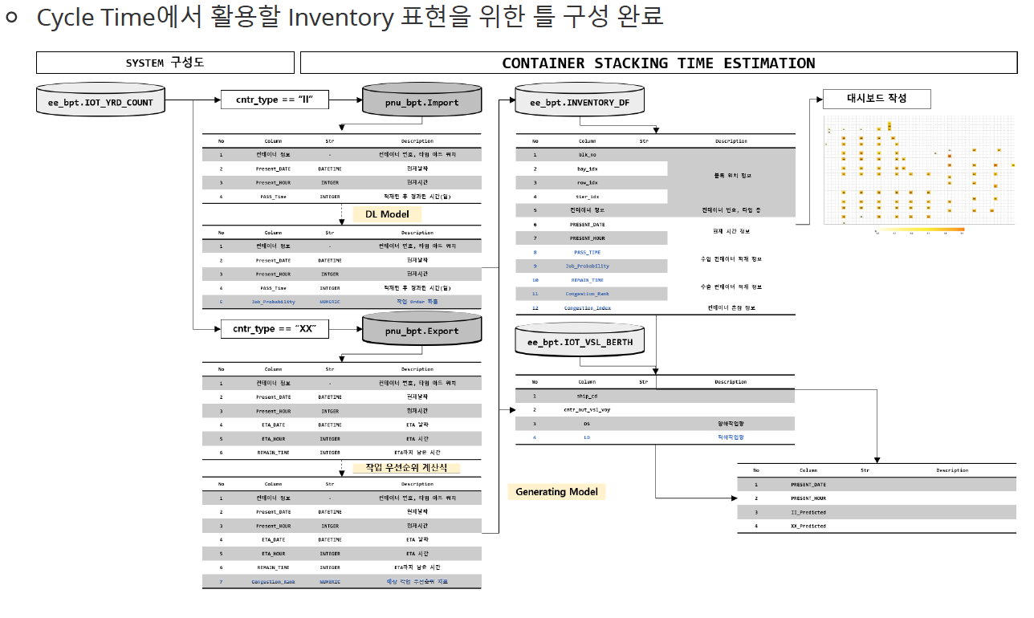
Yard Cycle time 분석 테이블

Slide 4
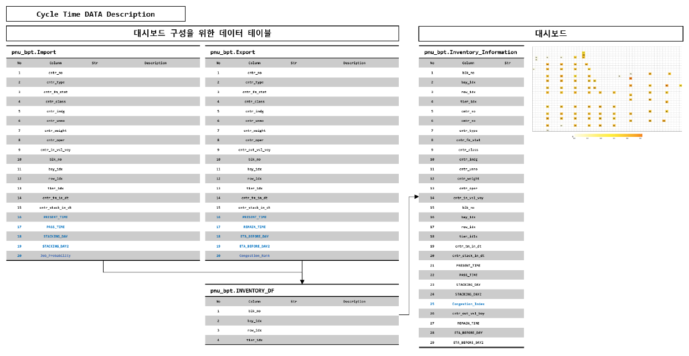
Yard Cycle time 분석 테이블

